Slide 1
第3讲 神经网络基础二

Slide 2
内容
分类问题
多层前馈神经网络
代价函数
梯度下降
后向传播
其他

Slide 3
四、梯度下降 Gradient Descent

Slide 4
什么是梯度？
对多元函数的变元求偏导数，把求得的各个偏导数以向量的形式写出来，就是梯度。
比如函数f(x,y), 分别对x,y求偏导数，求得的梯度向量就是(∂f/∂x, ∂f/∂y)^{T},简称grad f(x,y)或者▽f(x,y)。
对于在点(x₀,y₀)的具体梯度向量就是(∂f/∂x₀, ∂f/∂y₀)^{T}或者▽f(x₀,y₀)。

Slide 5
梯度的几何意义？
梯度就是函数变化最快的方向。
在点(x₀,y₀)，沿着梯度 (∂f/∂x₀, ∂f/∂y₀)^{T}的方向就是f(x,y)增加最快的地方。沿着梯度向量的方向，更加容易找到函数的最大值。
反过来说，沿着梯度向量相反的方向，也就是 -(∂f/∂x₀, ∂f/∂y₀)^{T}的方向，函数值减少最快，也就是更加容易找到函数的最小值。

Slide 6
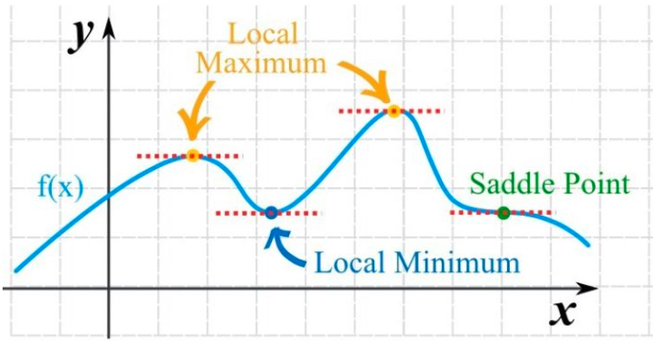
梯度下降可视化
在最小化代价函数时，可以通过梯度下降法来一步步的迭代求解，得到最小化的损失函数和模型参数值。

Slide 7
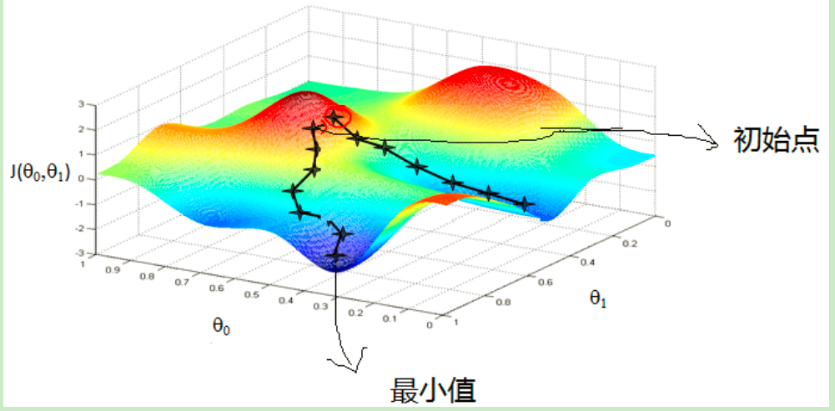
梯度下降可视化
在最小化代价函数时，可以通过梯度下降法来一步步的迭代求解，得到最小化的损失函数和模型参数值。

Slide 8
批梯度下降算法(BGD)
1、初始化：使用随机数初始化参数
2、重复以下操作
基于代价函数J 算梯度，如参数b₁的偏导值为
以学习率 lr 更新参数，如
达到终止条件则结束，否则继续步骤2
3、输出最终结果
训练集中所有实例走一遍，计算代价，继而计算梯度，最后更新一次参数。

Slide 9
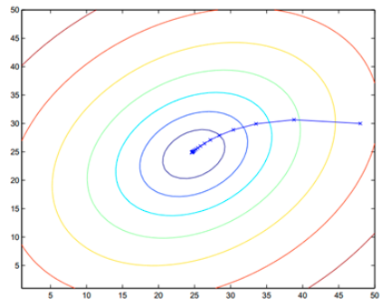
批梯度下降算法(BGD)
每一次的参数更新都用到了所有的训练数据，如果训练数据非常多的话，是非常耗时的。

Slide 10
随机梯度下降算法(SGD)
1、初始化：使用随机数初始化参数
2、重复以下操作
基于代价函数J 算梯度，如参数b₁的偏导值为
以学习率 lr 更新参数，如
达到终止条件则结束，否则继续步骤2
3、输出最终结果
利用每个样本的损失函数对θ求偏导得到对应的梯度，来更新一次参数θ

Slide 11
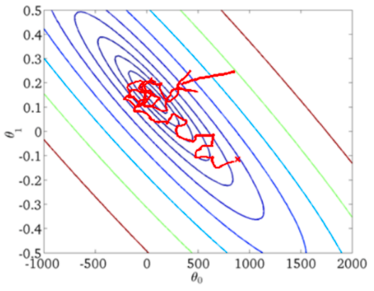
随机梯度下降算法(SGD)
一个问题是噪音较BGD要多，使得SGD并不是每次迭代都向着整体最优化方向。

Slide 12
小批量梯度下降算法(MBGD)
1、初始化：使用随机数初始化参数
2、重复以下操作
基于代价函数J 算梯度，如参数b₁的偏导值为
以学习率 lr 更新参数，如
达到终止条件则结束，否则继续步骤2
3、输出最终结果
每次更新参数的时候用到的样本数为n个，比如n=32。基于这n个样本计算代价，计算梯度，更新一次参数。

Slide 13
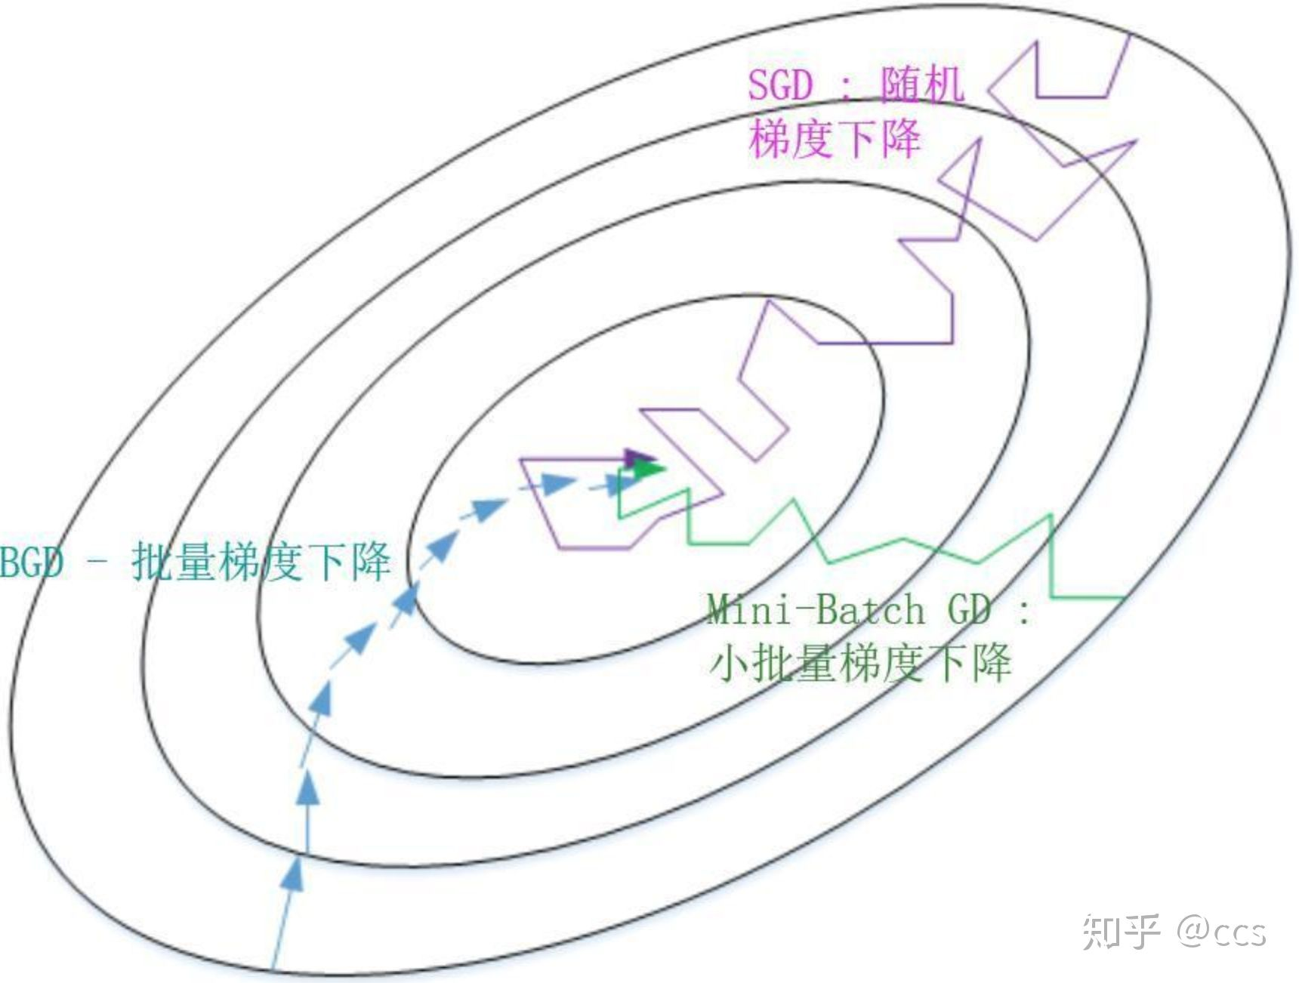
梯度下降算法(MGD, SGD, MBGD)

Slide 14
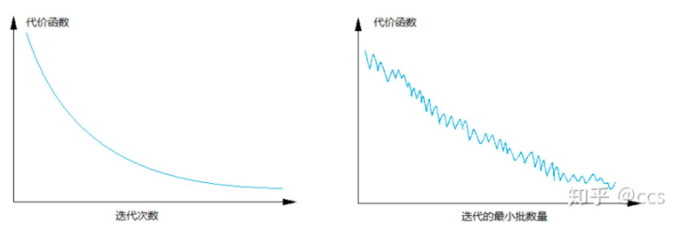
梯度下降算法(MGD, SGD, MBGD)
MGD和MBGD梯度下降法代价函数的变化趋势如下：

Slide 15
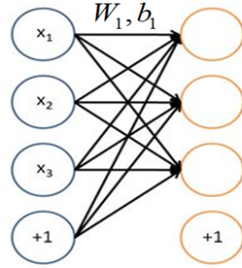
MBGD也方便计算
向量x变成了矩阵X，其中的每列代表相应的训练实例。

Slide 16
梯度下降算法
一种学习模型参数的常用方法
神经网络模型的训练大都使用梯度下降算法
详细可参考：
http://www.cnblogs.com/pinard/p/5970503.html
https://zhuanlan.zhihu.com/p/25765735

Slide 17
五、后向传播* Back-propagation

Slide 18

直接求梯度
偏导数实际表示的含义：一个函数在给定变量所在维度当前点附近的变化率。也就是：
后向传播（Back-Propagation, BP）的实质是利用代价的传播来求梯度，利用了导数的链式法则，简化了计算，并给其赋予了一定的形象的含义。

Slide 19
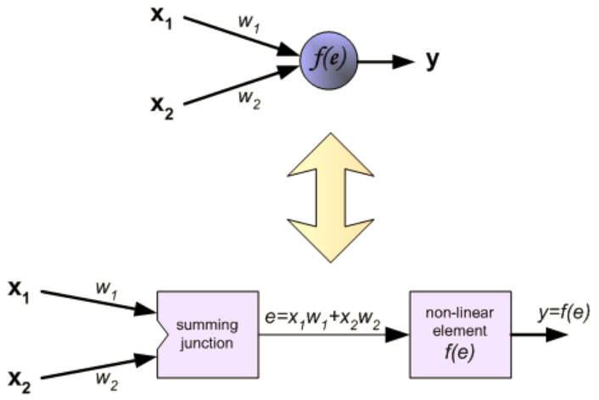
神经元
每个神经元包括两步操作：求和、非线性变换。

Slide 20
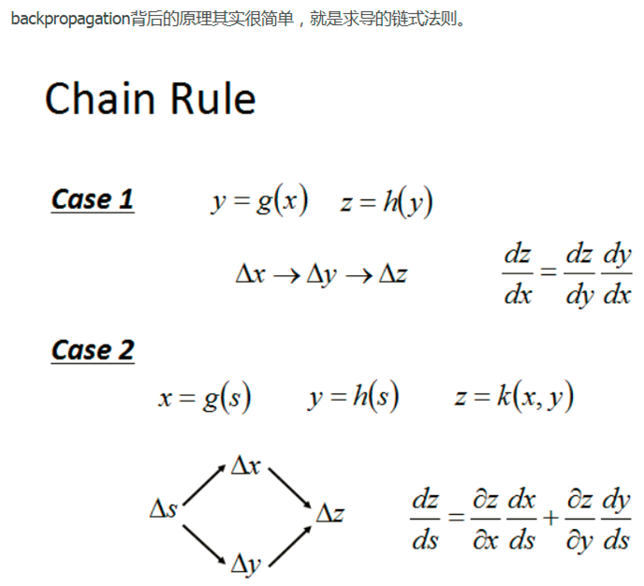
链式法则 Chain rule

Slide 21
前向(馈)计算与后向传播
前向(馈)计算
后向传播

Slide 22
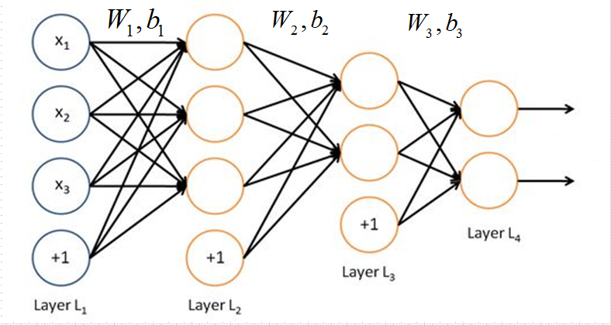
前向(馈)计算与后向传播

Slide 23
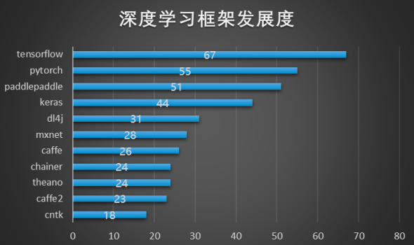
自动求梯度
现在很多框架可以自动求梯度，非常方便。
https://ai.51cto.com/art/201908/600692.htm

Slide 24
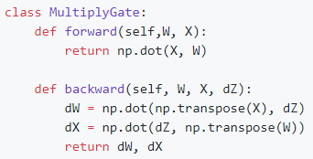
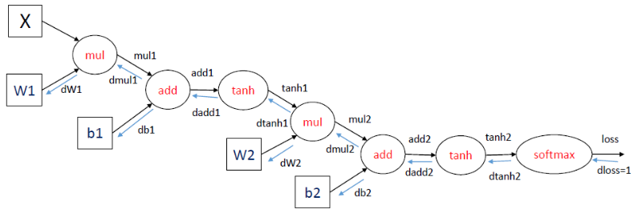
自动求梯度的原理
基于计算图 (Computation graph) 自动求梯度，每个操作都可以定义相应的forward 和 backward 函数。

Slide 25
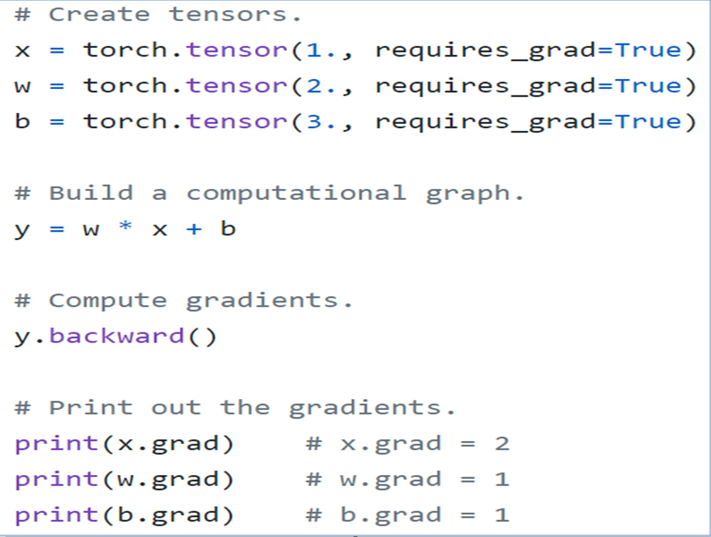
自动求导示例

Slide 26
六、其他

Slide 27
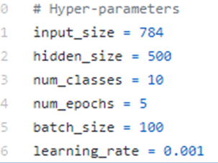
超参数(hyper parameter)
机器学习中，超参数是在学习过程开始之前设置其值的参数，也是人为指定的参数。

Slide 28
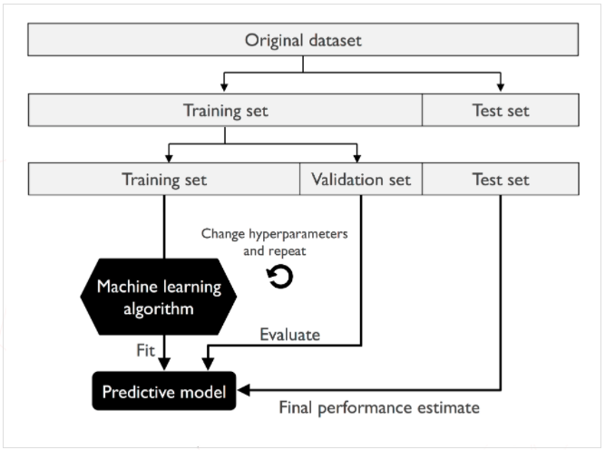
超参数(hyper parameter)
尽可能多地尝试，以找到更好的超参。
训练集、验证集、测试集

Slide 29
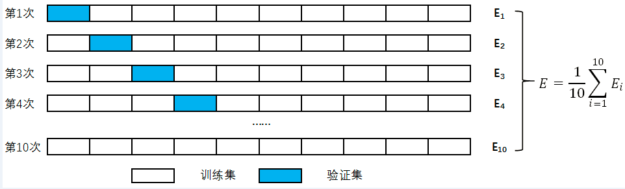
超参数(hyper parameter)
K折交叉验证

Slide 30

小结
深度学习(或神经网络) 已经广泛应用于AI 的大部分领域中，并取得了巨大的成功。
多层前馈神经网络是最基础的网络结构。
梯度下降是最常用的优化方法之一。
后向传播是计算梯度最有效的方法。

Slide 31
Q&A

Slide 32
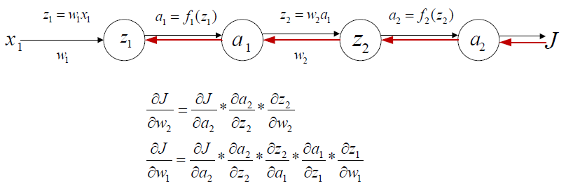
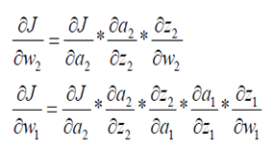
链式法则示例1

Slide 33
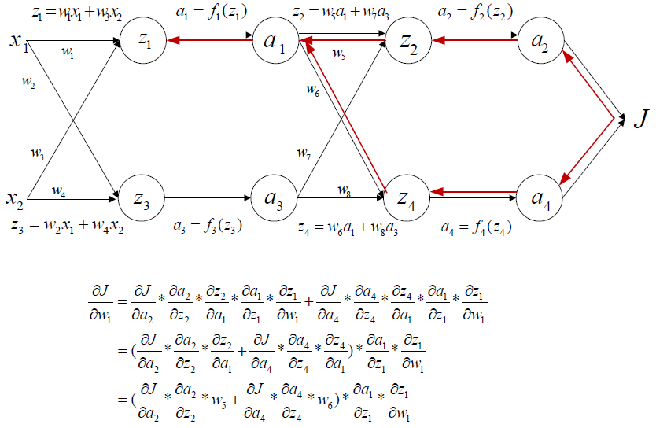
链式法则示例2

Slide 34
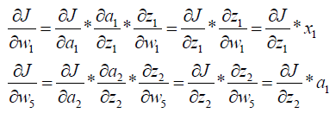
链式法则示例2

Slide 35
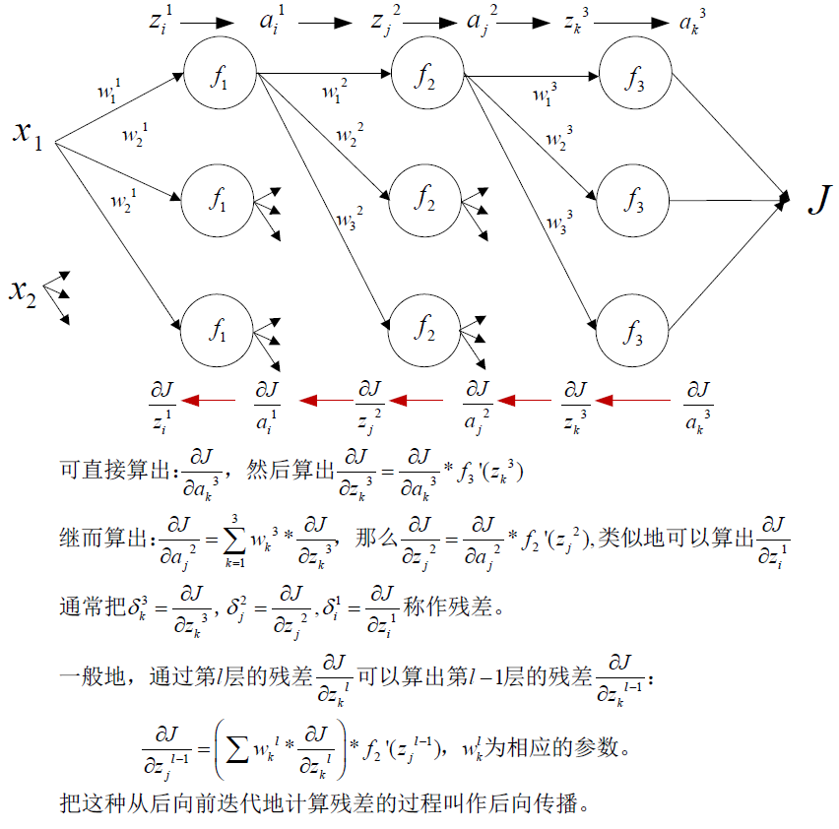
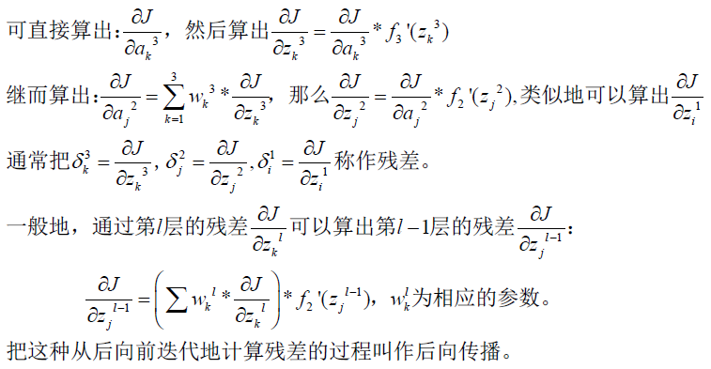
后向传播

Slide 36
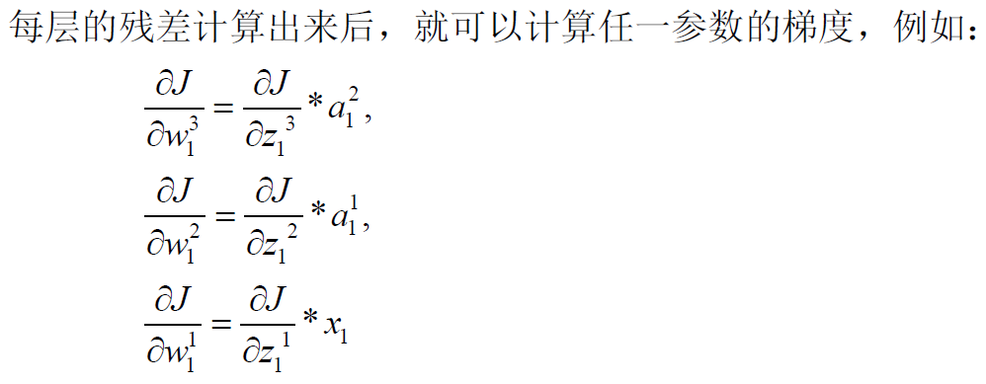
计算梯度

